Slide 1
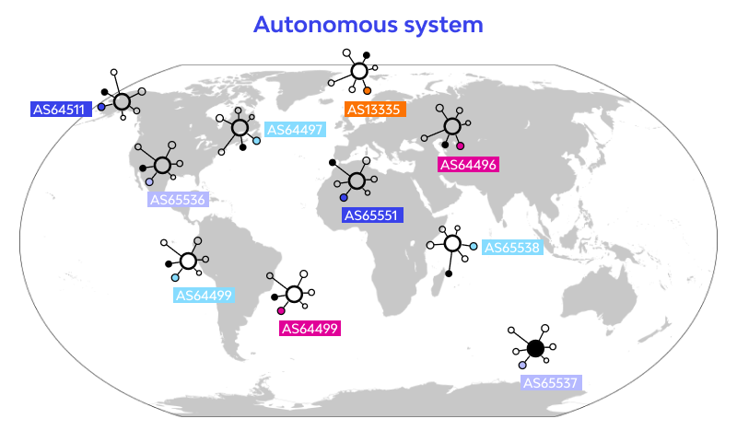
TC 3003B Implementación de redes de área amplia
BGP (Border Gateway Protocol)
ITESM Campus Querétaro

Slide 2
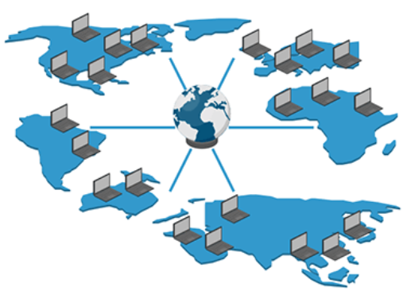
TC 3003B Implementación de redes de área amplia
BGP (Border Gateway Protocol)
ITESM Campus Querétaro

Slide 3
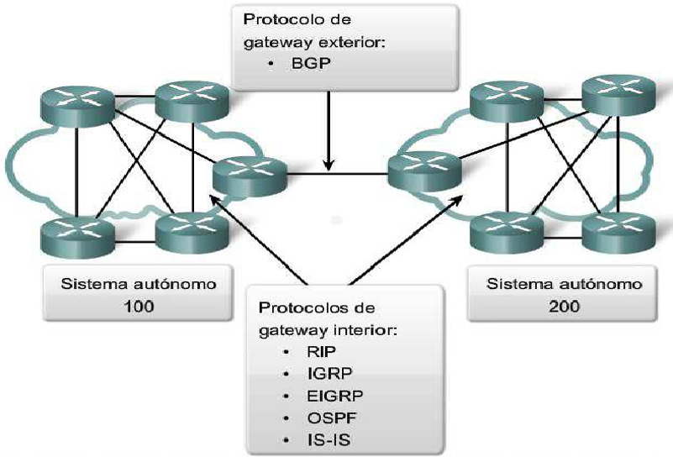
Protocolos de ruteo interior
Interior Gateway Protocol (IGP)
Son los protocolos de ruteo que operan dentro de una organización (sistema autónomo).
Por ejemplo: RIPv1, IGRP, EIGRP, OSPF, IS-IS.

Slide 4
Protocolos de ruteo exterior
Exterior Gateway Protocol (EGP)
Son los protocolos de ruteo que intercambian información de ruteo entre distintos sistemas autónomos, como ISP.
Ejemplo: BGP (Border Gateway Protocol).

Slide 5
Protocolos de ruteo interior vs exterior
Mientras que los protocolos de ruteo interior (IGP) son usados para rutear dentro de una organización, los protocolos de ruteo exterior (EGP) son usados para rutear entre las organizaciones y en estos días BPG es realmente el único protocolo de ruteo exterior (EGP) en uso.

Slide 6
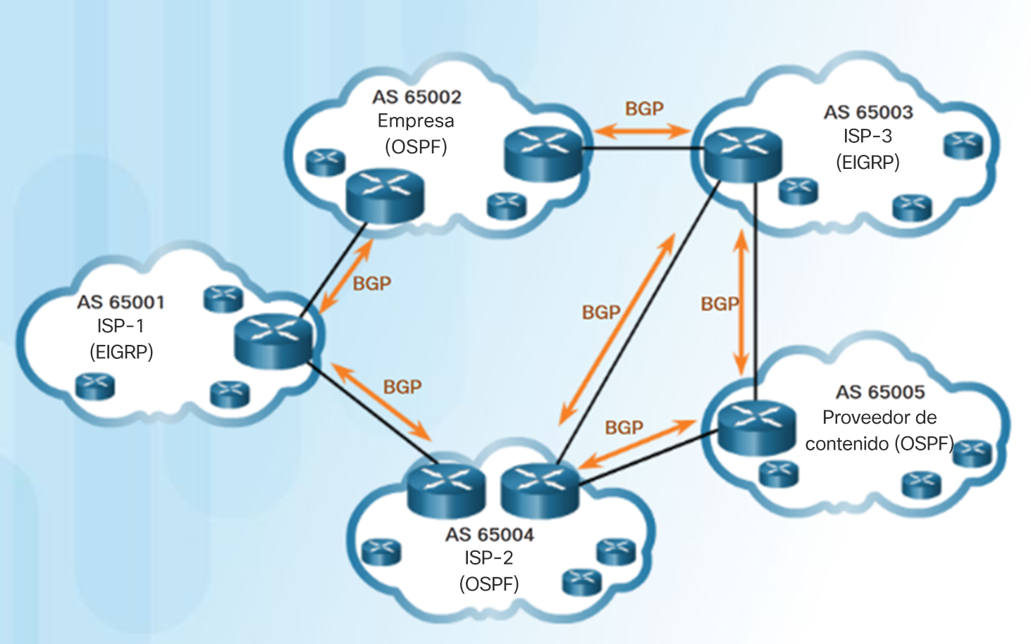
Border Gateway Protocol (BGP)
El protocolo de gateway fronterizo (BGP) es un protocolo de ruteo exterior.
Se asigna a cada Sistema Autónomo (AS) un número AS de 16 o 32 bits único que lo identifica de manera única en Internet.

Slide 7
Border Gateway Protocol (BGP)
BGP se utiliza cuando un AS tiene conexiones a sistemas autónomos múltiples. Esto se conoce como “conexión múltiple”.

Slide 8
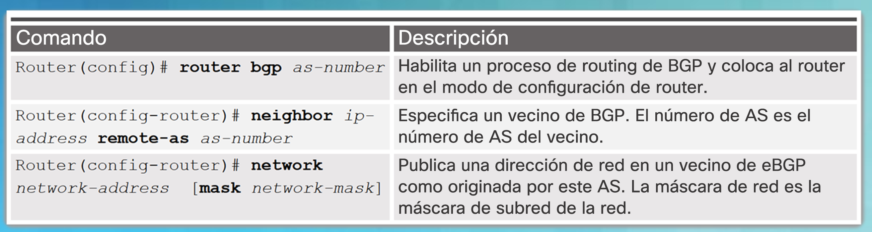
Pasos para configurar BGP
Para implementar BGP:
Habilitar el ruteo BGP.
Configurar vecinos BGP (interconexión).
Publicar las redes que se originan de este AS.

Slide 9
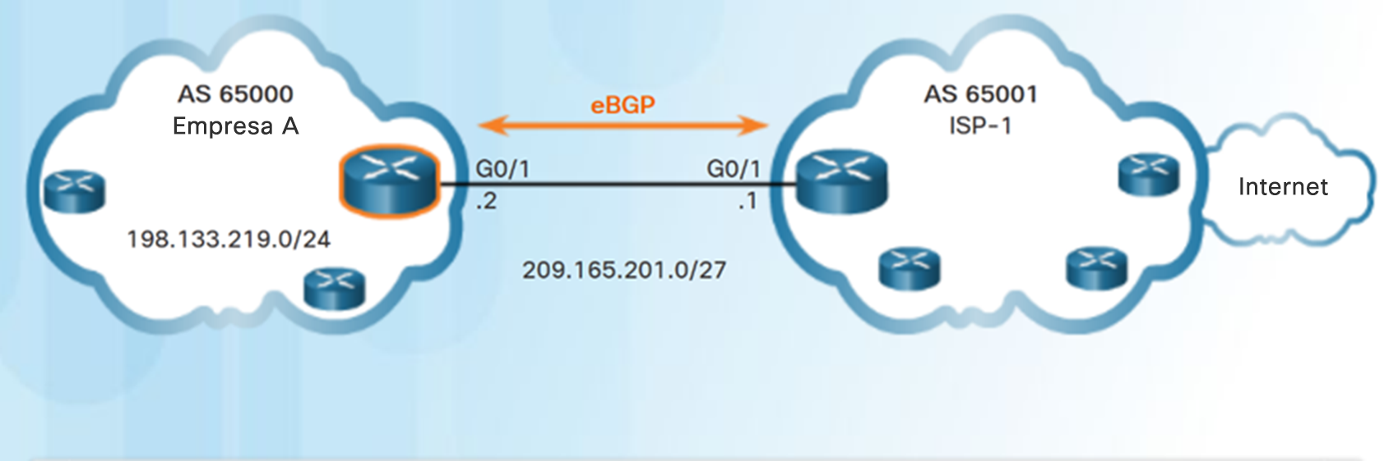
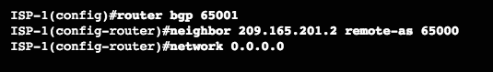
Ejemplo de configuración de BGP
Habilita el ruteo BGP
Define BGP como el protocolo de ruteo IP. Habilita BGP e identifica el número de AS.
router bgp as-number
as-number Es el número de sistema autónomo de mi router.

Slide 10
Ejemplo de configuración de BGP
Define vecinos BGP
Identificar el ruteador vecino con el que establecerá una sesión BGP. Identifica el par de BGP y su número de AS.
router neighbor ip-address remote-as as-number
ip-address Es la dirección de destino (next-hop) del par BGP.
as-number Es el número de sistema autónomo del vecino BGP.
Empresa-A(config)#router bgp 65000
Empresa-A(config-router)#neighbor 209.165.201.1 remote-as 65001
Empresa-A(config-router)#network 198.133.219.0 mask 255.255.255.0

Slide 11
Ejemplo de configuración de BGP
Define vecinos BGP
router neighbor ip-address remote-as as-number
ip-address Es la dirección de destino (next-hop) del par BGP.
as-number Es el número de sistema autónomo del vecino BGP.
Empresa-A(config)#router bgp 65000
Empresa-A(config-router)#neighbor 209.165.201.1 remote-as 65001
Empresa-A(config-router)#network 198.133.219.0 mask 255.255.255.0

Slide 12
Ejemplo de configuración de BGP
Publica las redes que se originan de este AS
Introduce la dirección de red en la tabla de BGP local.
network network-address [mask network-mask]
Empresa-A(config)#router bgp 65000
Empresa-A(config-router)#neighbor 209.165.201.1 remote-as 65001
Empresa-A(config-router)#network 198.133.219.0 mask 255.255.255.0

Slide 13
Verificación de BGP
Estos son los tres comandos para verificar BGP:
sh ip route
show ip bgp
show ip bgp summary

Slide 14
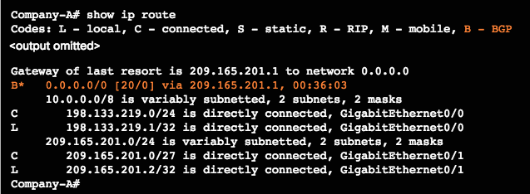
Verificación de BGP
sh ip route
Company-A
0.0.0.0

Slide 15
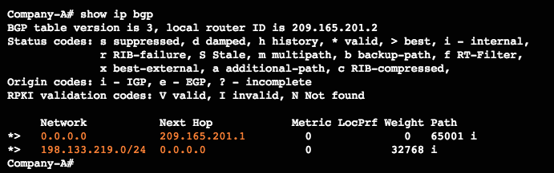
Verificación de BGP
show ip bgp
Company-A
0.0.0.0

Slide 16
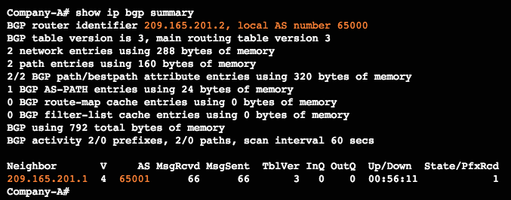
Verificación de BGP
show ip bgp summary
Company-A

Slide 17
Ejemplo de configuración de BGP
El comando de configuración global router bgp as-number habilita BGP e identifica el número de AS.
El comando de configuración del router neighbor ip-address remote-as as-number identifica el par de BGP y su número de AS.
El comando de configuración del router network network-address [mask network-mask] introduce la dirección de red en la tabla de BGP local.
Nota: la dirección de red usada en el comando “network” no tiene que ser una red conectada directamente.
Company-A(config)#router bgp 65000
Company-A(config-router)#neighbor 209.165.201.1 remote-as 65001
Company-A(config-router)#network 198.133.219.0 mask 255.255.255.0

Slide 18
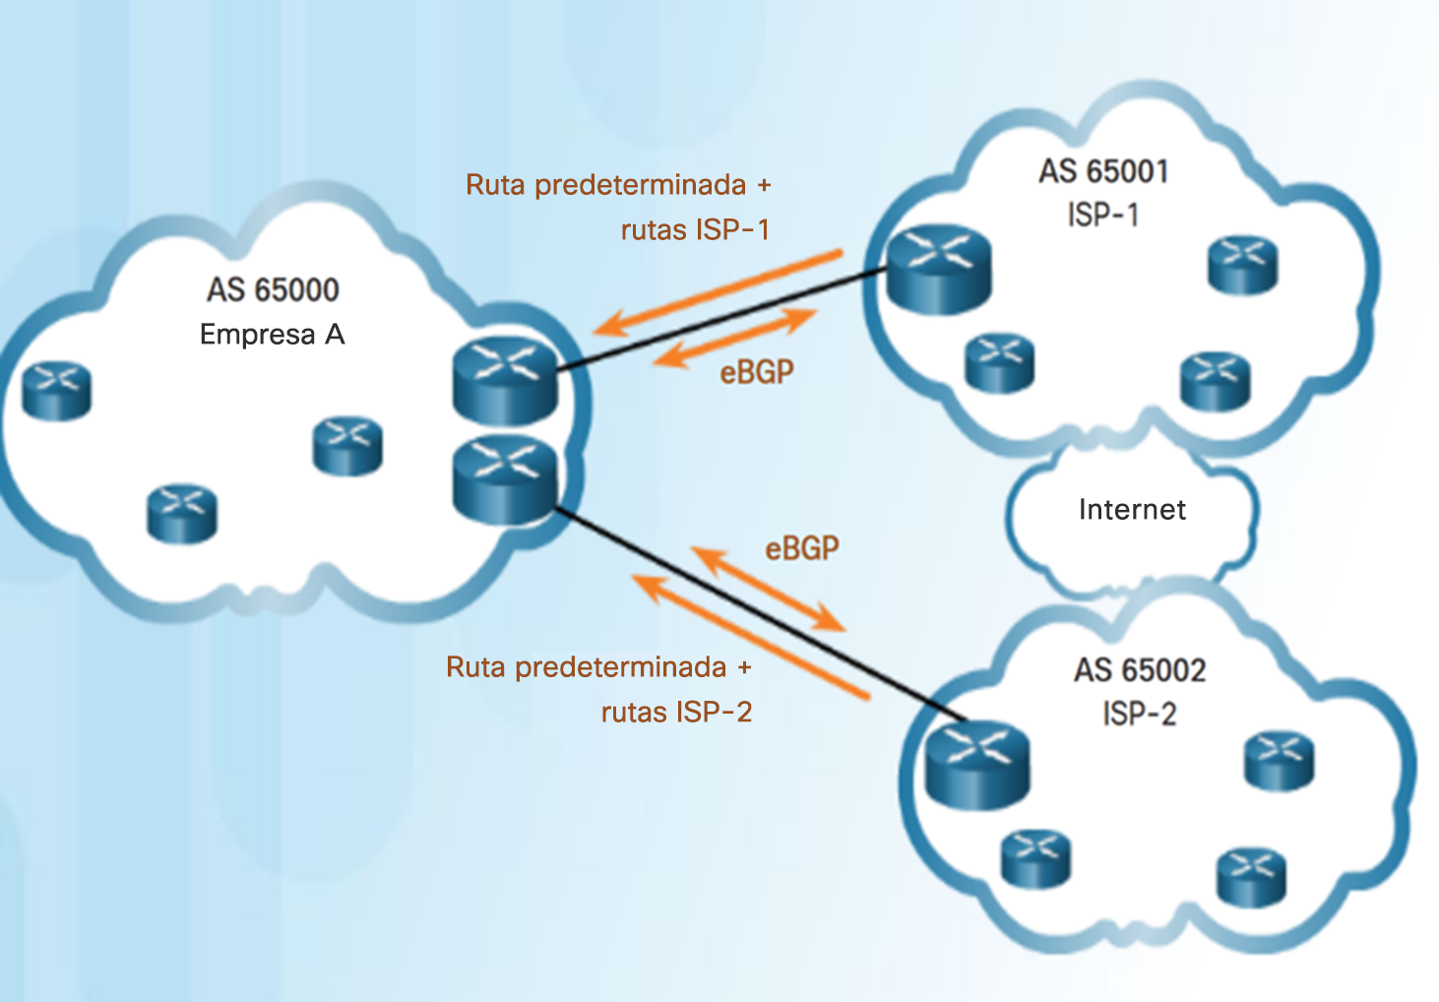
Consideraciones de diseño de BGP Opciones de BGP
Existen tres maneras comunes mediante las cuales una organización puede implementar el BGP en un entorno de conexión múltiple:
Solo ruta predeterminada
Ruta predeterminada y rutas del ISP
Todas las rutas de Internet (esto incluiría rutas a más de 550 000 redes)
Notes:
3.5 – eBGP
3.5.2 – Consideraciones de diseño del BGP
3.5.2.3 – Opciones de BGP

Slide 19
Configuración de sucursal del eBGP Pasos para configurar eBGP
Para implementar eBGP:
Habilitar el routing BGP.
Configurar vecinos BGP (interconexión).
Publicar las redes que se originan de este AS.
Notes:
3.5 – eBGP
3.5.3 – Configuración de sucursal del eBGP
3.5.3.1 – Pasos para configurar eBGP

Slide 20
Configuración de sucursal del eBGP Ejemplo de configuración de BGP
El comando de configuración global router bgp as-number habilita el BGP e identifica el número de AS.
El comando de configuración del router neighbor ip-address remote-as as-number identifica el par de BGP y su número de AS.
El comando de configuración del router network network-address [mask network-mask] introduce la dirección de red en la tabla de BGP local.
Nota: la dirección de red usada en el comando “network” no tiene que ser una red conectada directamente.
Company-A(config)#router bgp 65000
Company-A(config-router)#neighbor 209.165.201.1 remote-as 65001
Company-A(config-router)#network 198.133.219.0 mask 255.255.255.0
Notes:
3.5 – eBGP
3.5.3 – Configuración de sucursal del eBGP
3.5.3.2 – Ejemplo de configuración de BGP

Slide 21
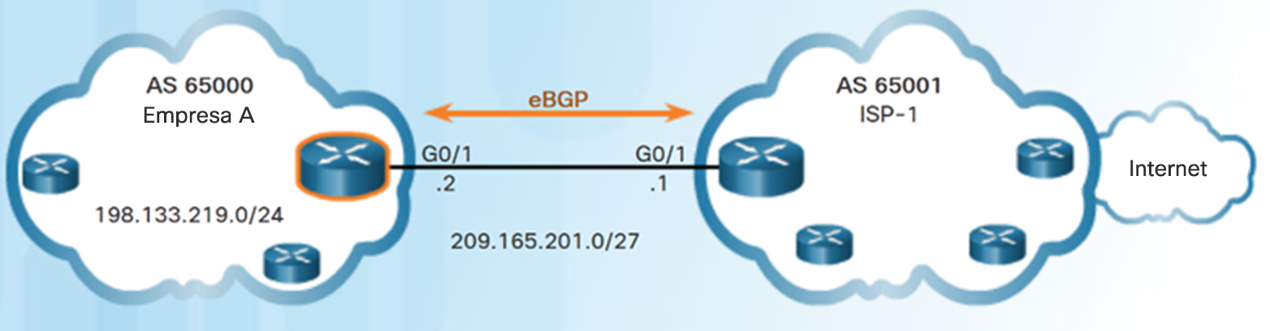
Configuración de sucursal del eBGP Verificación del eBGP
Estos son los tres comandos para verificar el eBGP:
show ip route
show ip bgp
show ip bgp summary
Notes:
3.5 – eBGP
3.5.3 – Configuración de sucursal del eBGP
3.5.3.3– Verificación del eBGP

Slide 22
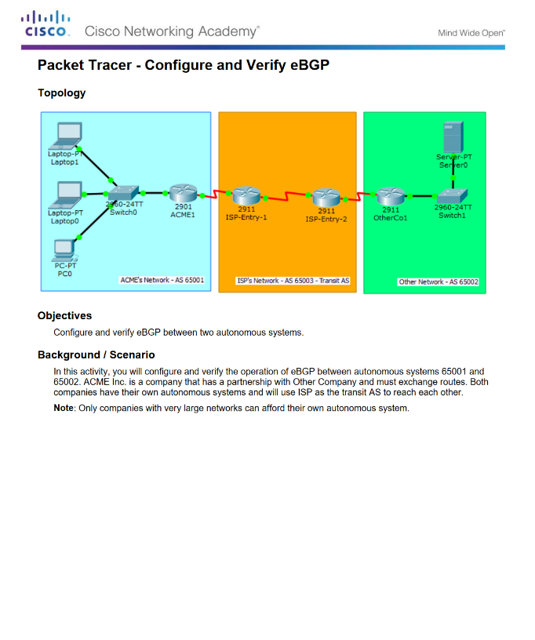
Configuración de sucursal del eBGP Packet Tracer: Configuración y verificación del eBGP
Notes:
3.5 – eBGP
3.5.3 – Configuración de sucursal del eBGP
3.5.3.4 – Packet Tracer: Configuración y verificación del eBGP

Slide 23
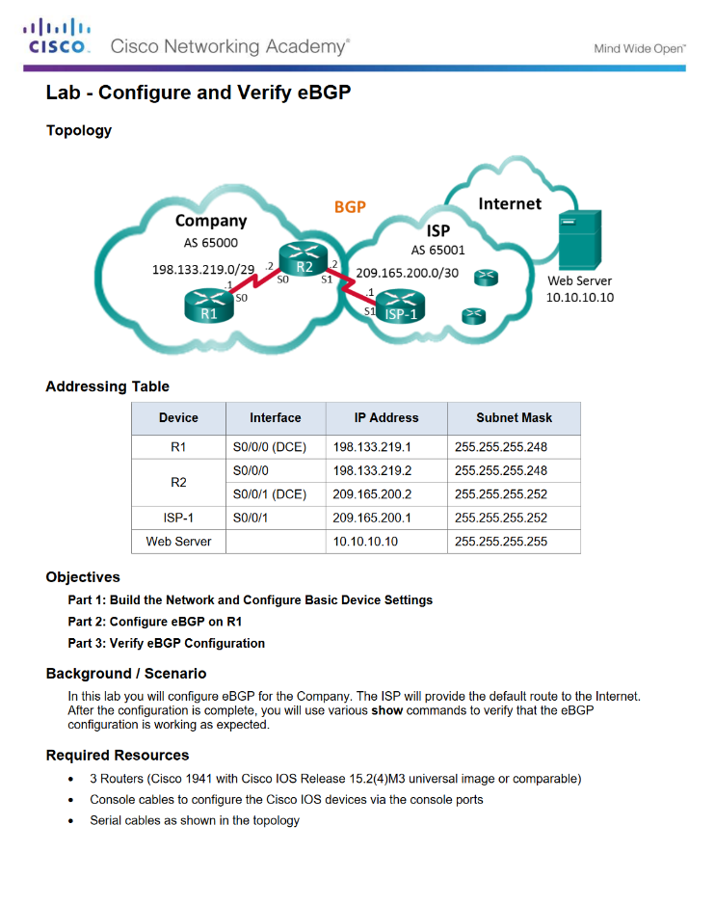
Configuración de sucursal del eBGP Práctica de laboratorio: Configuración y verificación del eBGP
Notes:
3.5 – eBGP
3.5.3 – Configuración de sucursal del eBGP
3.5.3.5 – Práctica de laboratorio: Configuración y verificación del eBGP

